Slide 1


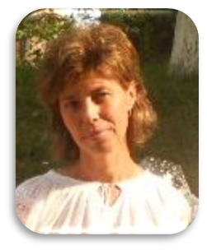
З досвіду роботи
Гараніної Світлани Теодозіївни
вчителя світової літератури
Микулинецької ЗОШ І-ІІІ ступенів
«Потрібно любити те, що робиш і йти вперед крок за кроком»

Slide 2

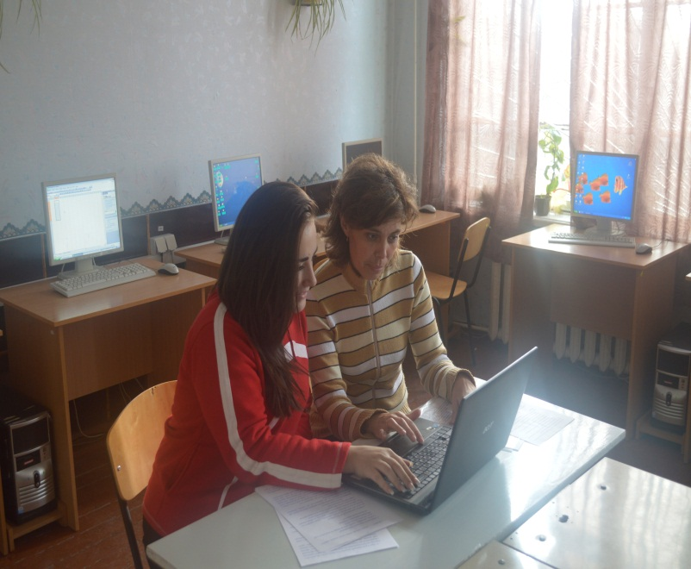
Використання інформаційно-комунікаційних технологій на уроках світової літератури
Зміст проблеми:
Акценти проблеми:
впровадження різних форм і методів роботи
як ефективний засіб організації навчально-виховного процесу зі світової літератури, тобто забезпечення комп’ютерної підтримки уроків, підготовки до уроків спеціальних презентацій
організація індивідуальної і групової форм роботи учнів з використанням мережі «Інтернет»
організація самостійної навчально-дослідницької діяльності учнів, як інструмент обробки й аналізу навчальних досягнень школярів

Slide 3


Актуальність та ідея мого досвіду полягає у
використанні інформаційно-комунікаційних технологій на уроках світової літератури;
залучення учнів до самостійного пошуку істини від образу, ідеї до осмисленого змісту;
розвиток креативного мислення;
розвиток творчих здібностей;
розвиток особистості учня та його адаптація у світовому інформаційному просторі;
навчання і виховання за рахунок використання ІКТ.

Slide 4


Основні напрями реалізації ідеї:
Створення оптимальних умов для розвитку творчих здібностей дитини на уроках словесності.
Створення атмосфери співробітництва, взаємодії вчителя та учня на уроці та в позакласній роботі.
Розвиток соціальної та громадянської компетентності дитини.
Розвиток особистості учня та його адаптація у світовому інформаційному просторі.
Формування інформаційної культури учнів, забезпечення їх інформаційних потреб.
Інтенсифікація навчання і виховання за рахунок використання ІКТ.
Удосконалення науково - методичного забезпечення навчально - виховного процесу.
Оптимізація освіти на основі використання інформаційно – комунікаційних технологій.

Slide 5
Використання
під час вивчення
нового матеріалу
при здійсненні аналізу
художнього твору
інформаційно-
комунікаційних
технологій
на уроках:
при створенні
презентацій
у створенні
паспорта твору
при перевірці навчальних
досягнень школярів
при підготовці учнями
домашніх завдань

Slide 6
Мрію виховати
Креативну особистість
Уміє:
визначати мету і проектувати діяльність;
будувати взаємини з людьми;
використовувати знання на практиці.
Усвідомлює необхідність
підготовки до життя і праці
в ХХІ ст.
Готова до
самовиховання і
саморозвитку
Працелюбна,
духовно збагачена
Має активну громадську
і професійну позицію

Slide 7





Дорога до успіху:
навчання
творчість
культура
соціум
батьки
вчителі
заклади
додаткового
навчання
мораль
толерантність
патріотизм
інформація
талант
інтелект
взаєморозуміння
взаємодопомога
співпраця
позитивний
настрій

Slide 8
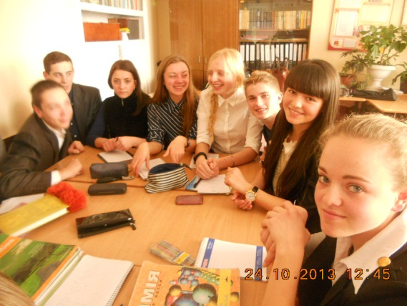
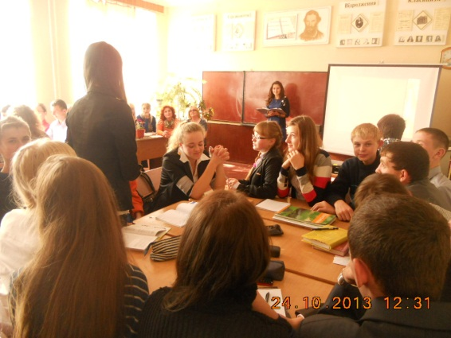
Групові («Точка зору», «Метод Прес»)
Індивідуальні («Так-ні», «Закінчити речення)
Форми роботи на уроках
Робота в малих групах («Діалог», «Акваріум»)
Робота в парах («Карусель»)

Slide 9
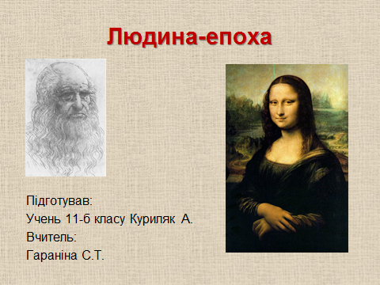
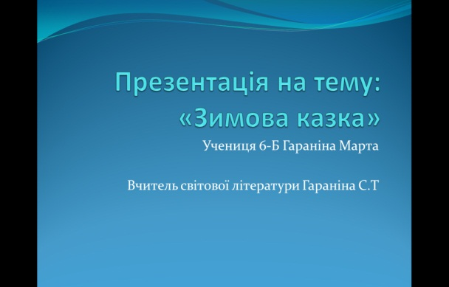
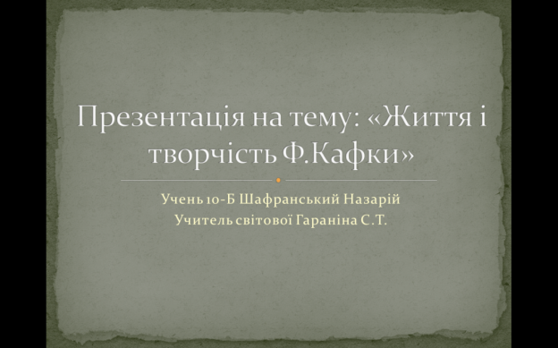
Методи роботи на уроці
Пояснювально-спонукальний метод викладання
Частково-пошуковий метод учіння
Ілюстрування
Демонстрування
Проектів
Види презентацій:
презентації, які висвітлюють погляди письменників, і після їх демонстрації учні мають змогу зробити самостійні висновки про митців як особистість;
презентації інформаційного змісту, творчі, етичного спрямування та ін.

Slide 10
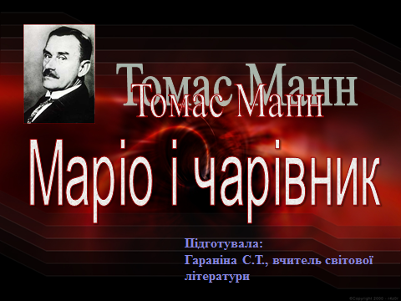
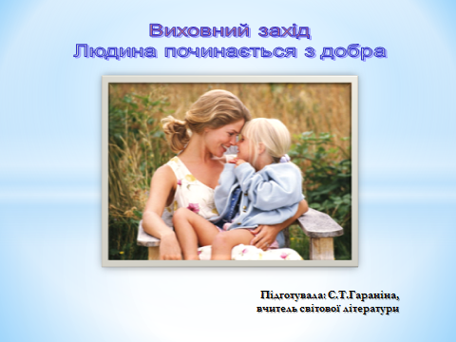
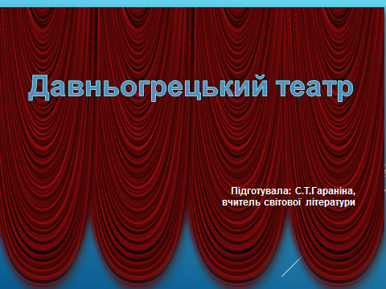
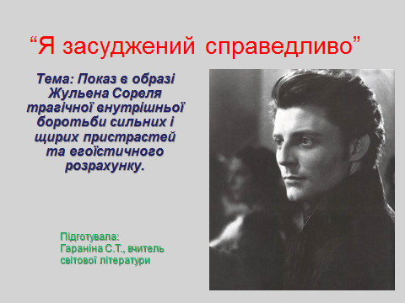
Авторські презентації

Slide 11
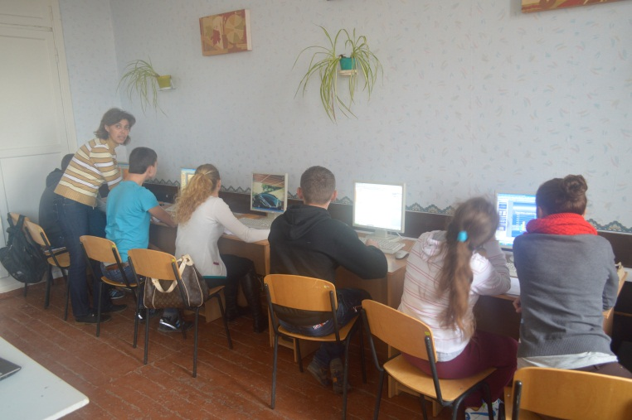
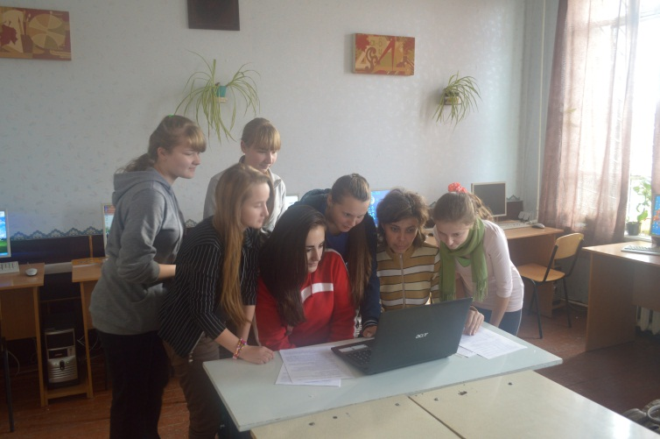
Переваги тестового контролю:
забезпечує об'єктивність і справедливість оцінки знань;
відсутність емоційних стресів і перевантажень;
відсутність психологічного впливу на учня;
забезпечує прозорість результатів контролю;
розвиває індивідуально-диференційований підхід до навчання та самостійної роботи;
забезпечує можливість одночасного контролю великої аудиторії за умов відносно невеликих затрат часу на його проведення

Slide 12
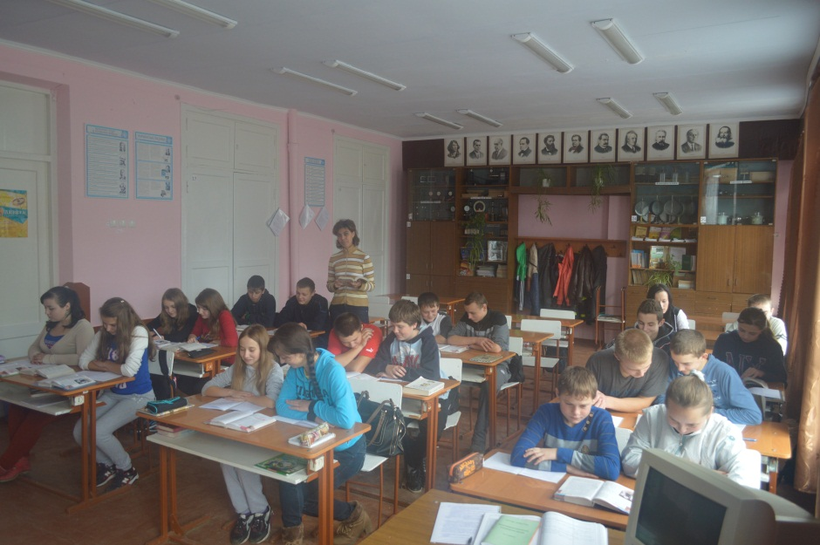
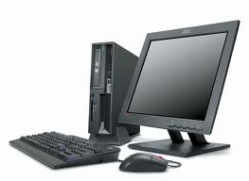
Використання ІКТ на уроках
Використання ІКТ на уроках літератури - вимога часу. Звичайно, комп’ютер не повинен замінювати живого слова, але він дає змогу зробити урок літератури значно ефективнішим. За останні роки комп’ютер став для мене надійним помічником у підготовці до уроків та їх проведенні.
Методи навчання:
-лекція з елементами бесіди,
демонстрація,
-ділова гра, ситуація, проблемне питання,
-виступ учня з випереджувальним завданням,
-підсумкова творча робота (презентація)….

Slide 13

Процес організації навчання учнів із використанням інформаційних технологій дозволяє :
ефективно вирішувати проблему наочності
індивідуалізувати процес навчання
сформувати в учнів уміння самостійно аналізувати й виправляти допущені помилки
вдосконалювати навички самоконтролю
розвивати творчу активність учнів
здійснювати контроль результатів навчання

Slide 14

Поміркуй
  Fenita la diskusia!
  «Червоне – то любов, а чорне - то журба»
  Д. Павличко
  (за твором Ф.Стендаля «Червоне і чорне»)

Slide 15

Давайте попрацюємо
Гронування:
Ж.Верн «П’ятнадцятирічний капітан»
Людина
доброзич-ливість
милосердя
добросер-дечність
мужність
мудрість
рішучість
здатність прийти на допомогу

Slide 16
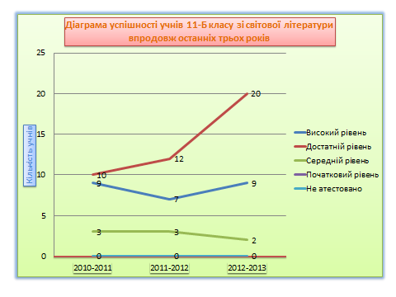
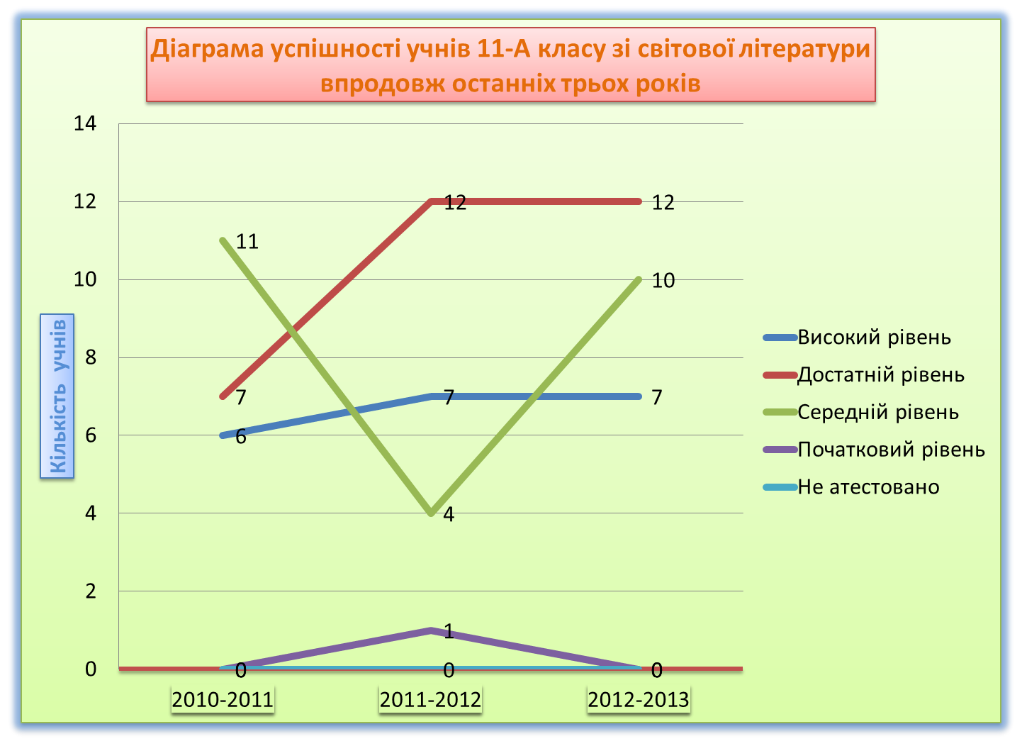
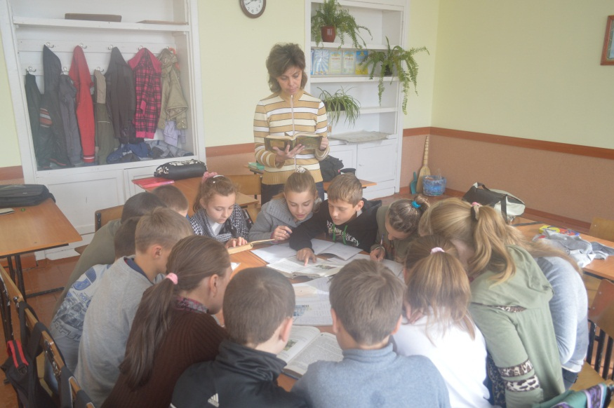
Навчальні досягнення учнів за результатами моніторингу 2010 – 2013 рр.

Slide 17
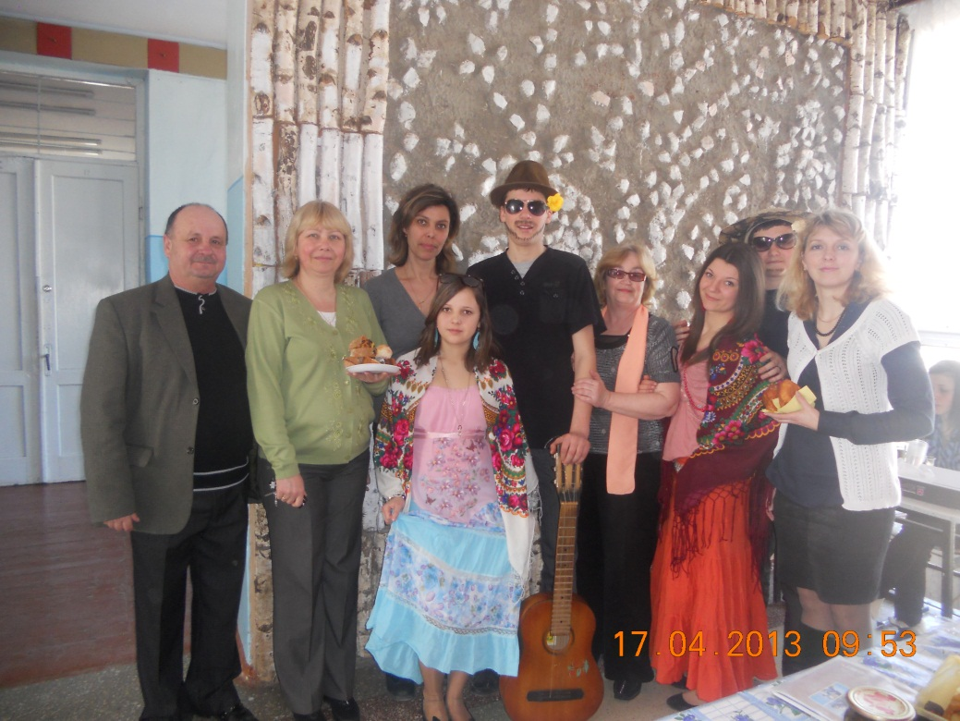
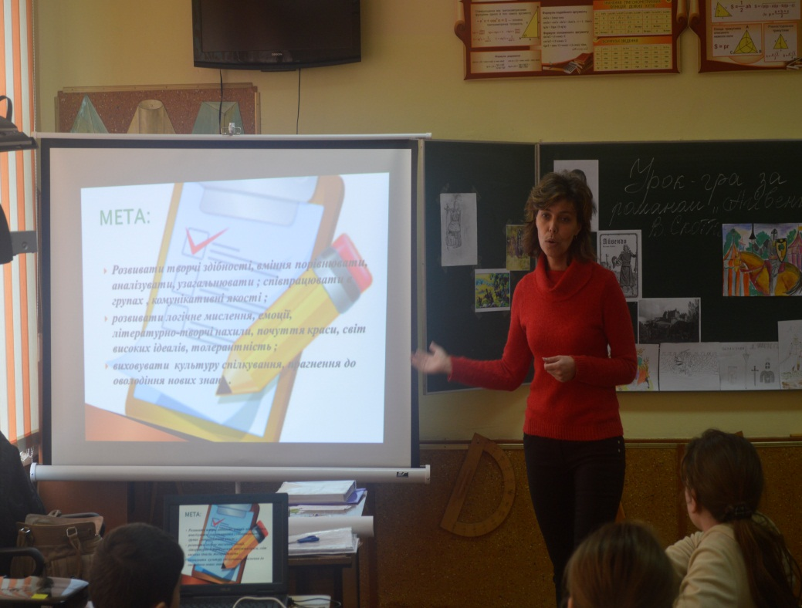
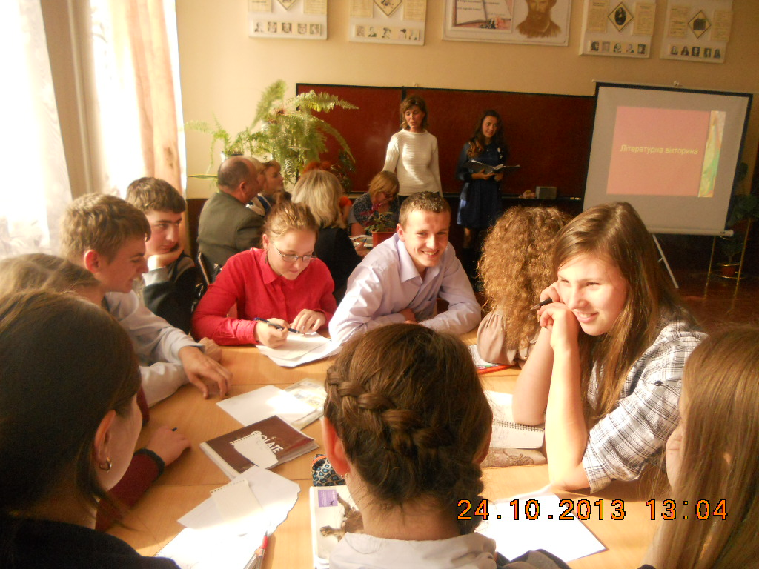
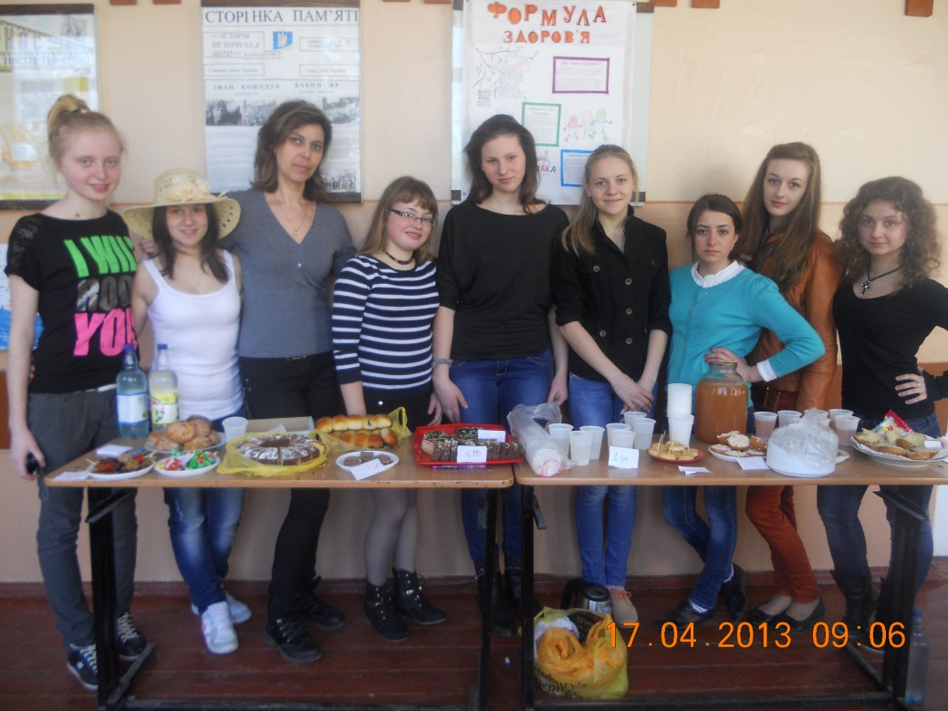
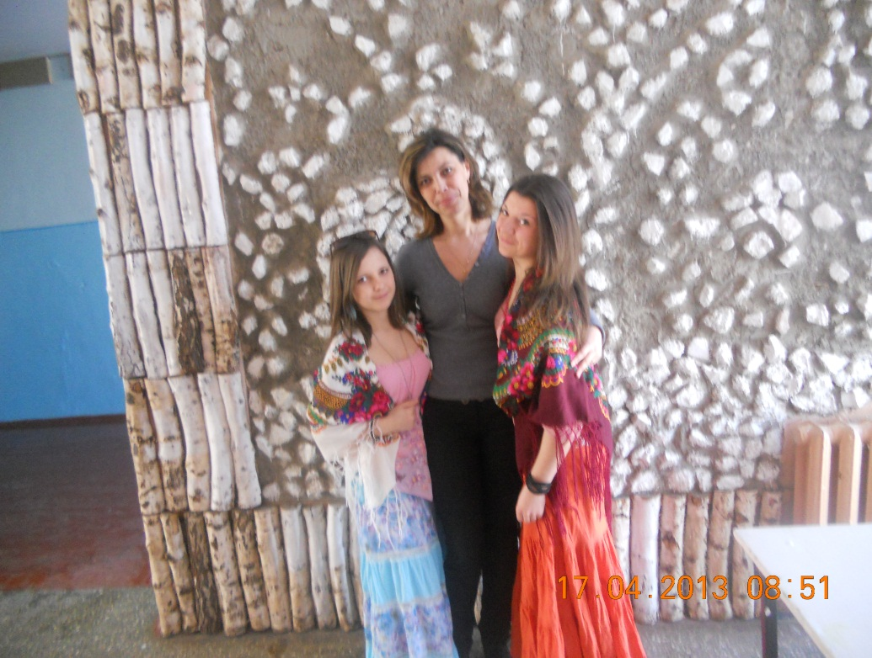
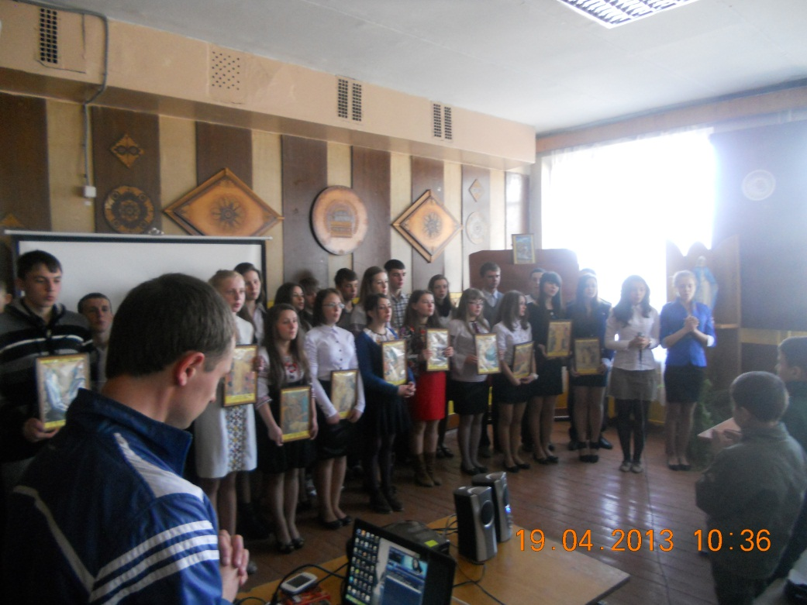
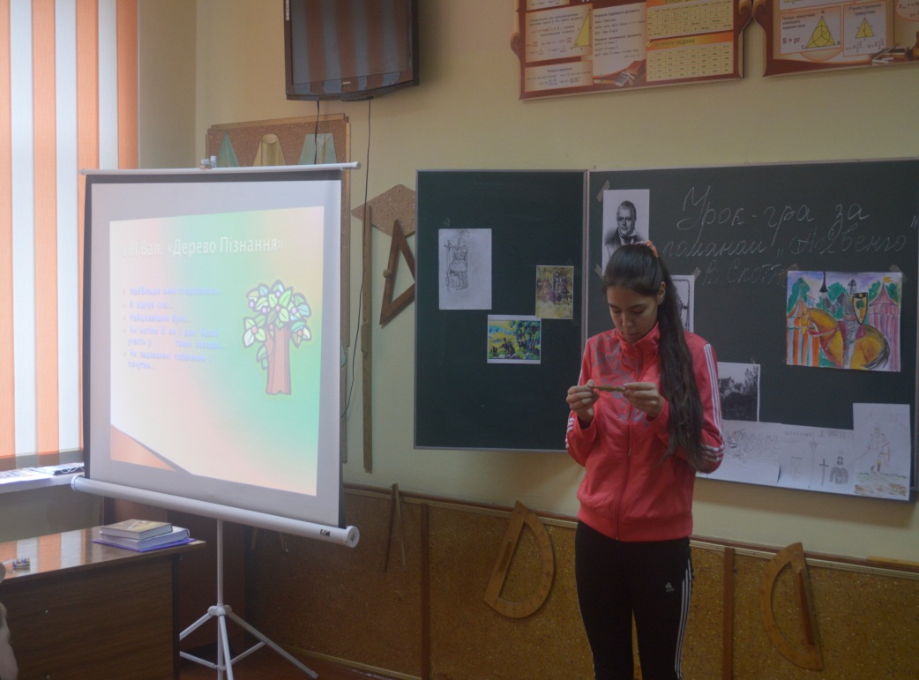
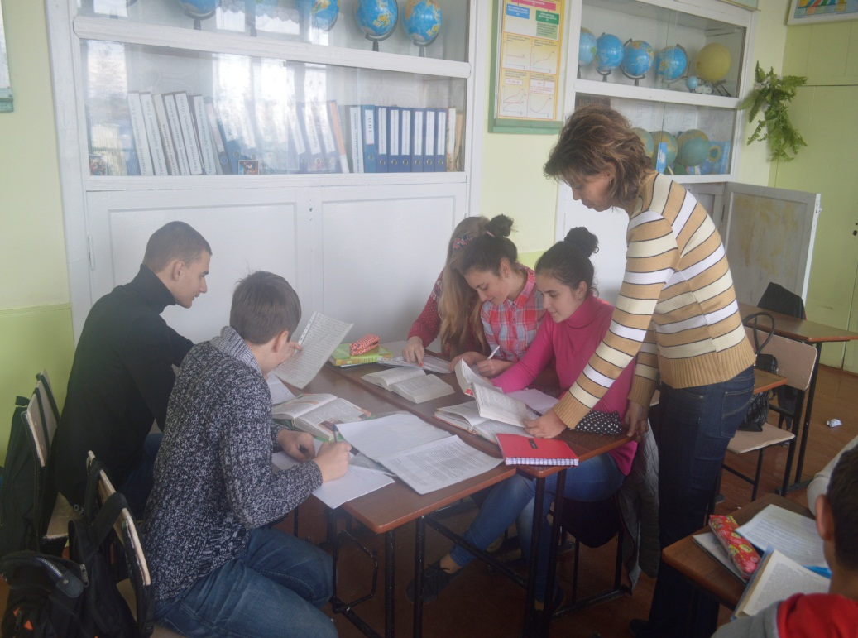
Використання ІКТ в позакласній роботі

Slide 18
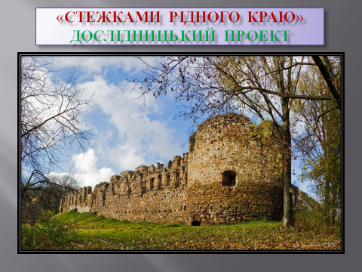
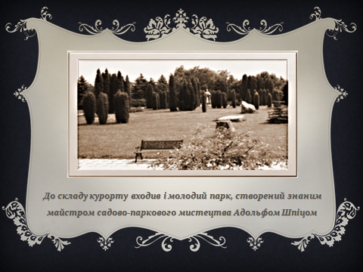
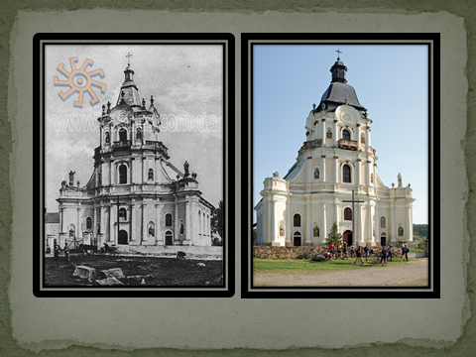
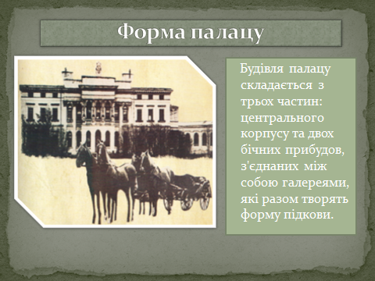
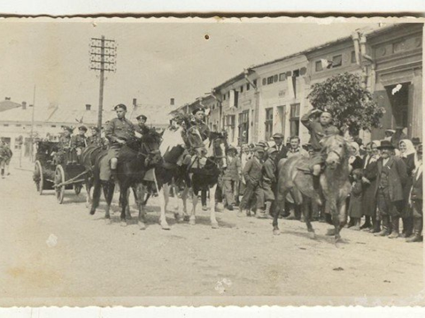
Дослідницький проект
«Стежками рідного краю»

Slide 19
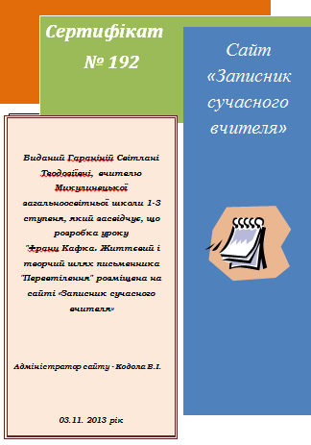
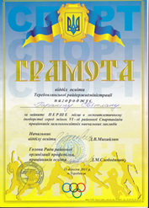
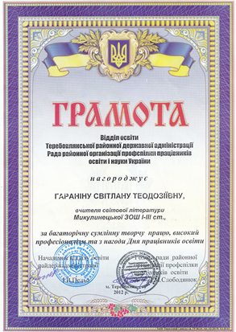
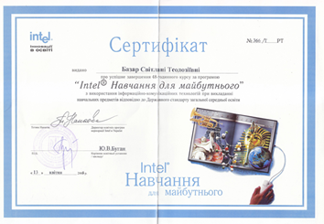
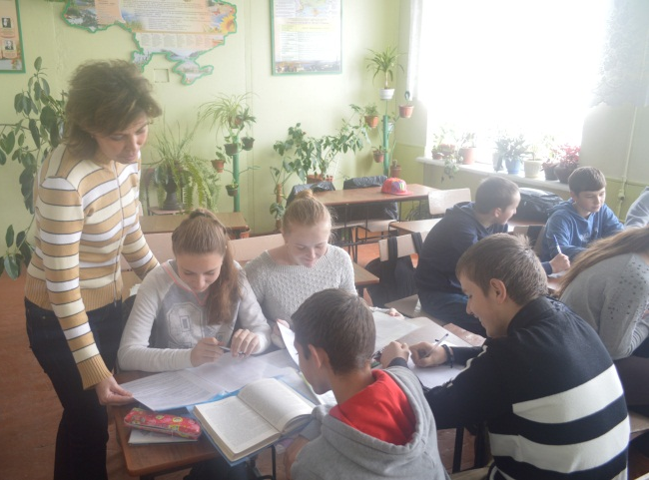
Мої досягнення

